Slide 1
EL CONTRATO DE SEGUROS Y LAS NUEVAS TECNOLOGÍA: EL MUNDO “INSURTECH" CONGRESO MUNDIAL AIDA- RIO DE JANEIRO 2018 GRUPO DE TRABAJO NUEVAS TECNOLOGÍAS, PREVENCIÓN Y SEGUROS
Dra. Andrea Signorino Barbat
Presidente Grupo de trabajo Nuevas tecnologías, prevención y seguros CILA
Profesora Universidad de Montevideo
Miembro Consejo de Presidencia AIDA Mundial
Sub Secretaria general AIDA Mundial
Asesora especialista seguros y reaseguros
www.andreasignorino.com.uy

Slide 2
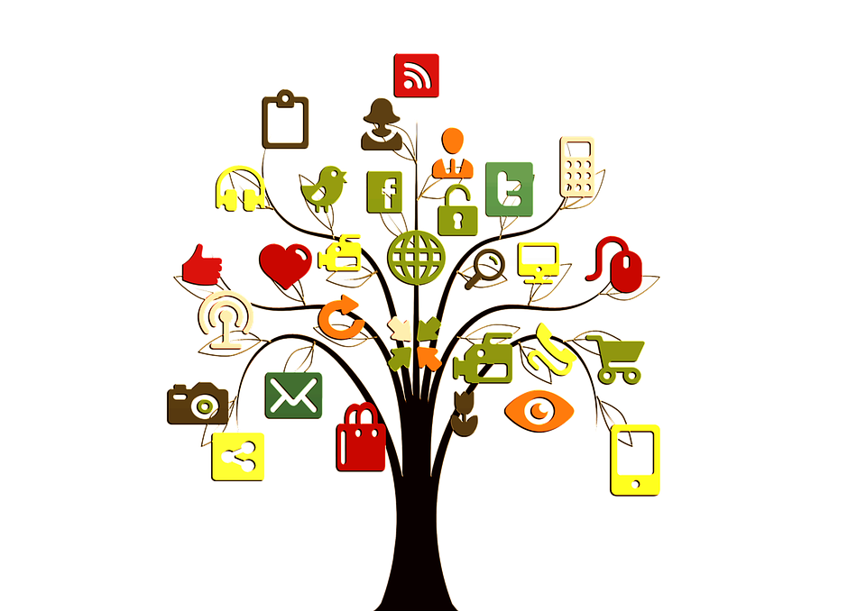
¿Qué es Insurtech?
El o los “Insurtechs” son herramientas tecnológicas diseñadas para promover soluciones para optimizar los procedimientos relacionados con seguros, ya sea mediante el uso de aplicaciones, software, o dispositivos electrónicos.
También podemos referir a “las” Insurtechs cuando referimos a las empresas, en general startups, surgentes, que aplican las tecnologías (creando apps,etc)

Slide 3
¿Cuáles son las áreas de negocios que abarcan los Insuretchs?
En general abarcan las siguientes áreas de negocio:
Cotización de seguros
Corretaje
Gestión de riesgos
Fintechs
Otros servicios

Slide 4
ESPECIE DE PROCESO CONGNITIVO: “CECU” Conciencia- Elección- Compra- Uso

Slide 5
Ejemplos- URUGUAY www.miseguro.com.uy Cotiza y vende seguro de autos on line

Slide 6
Ejemplos- BRASIL al menos 100 Insurtechs!!! Fuente: Gloria Farias CNseg

Slide 7
Todos son seguros? O solo no tradicionales?
Caso Lemonade:
Forget Everything You Know About Insurance
Instant everything. Killer prices. Big heart.
Olvida todo lo que sabes sobre Seguros
Todo instantáneo. Precios asesinos. Gran corazón
https://www.lemonade.com
https://youtu.be/QGYTy6Oc6rA

Slide 8
El mundo Insurtech
Por lo dicho, el mundo del Insurtech es muy vasto y se vale de diversas tecnologías cuya aplicación responde a variados y más o menos complejos, objetivos.

Slide 9
El mundo Insurtech
Esto es posible gracias a diversas tecnologías:
Los Smart contracts o contratos inteligentes
Contratos que tienen la capacidad de cumplirse de forma automática una vez que las partes han acordado los términos.
Esto a la luz del clásico papel firmado, suena extraño !!!
Los contratos inteligentes, son programas informáticos. No están escritos en lenguaje natural, sino en código virtual.
Son un tipo de software que se programa, para llevar a cabo una tarea o serie de tareas determinadas de acuerdo a las instrucciones previamente introducidas.
Su cumplimiento, por tanto, no está sujeto a la interpretación de ninguna de las partes, su implicación legal cae en una zona gris…

Slide 10
ATENCIÓN !!!

Slide 11
El mundo Insurtech
Los contratos inteligentes parecen ser un gran concepto, pero, ¿cómo es posible que un software se conecte con activos reales?.
El manejo de dinero tiene fuertes regulaciones, ¿estas no afectan de igual modo a los contratos inteligentes?
¿Y qué hay de la manipulación informática? ¿No puede alguna de las partes manipular a su beneficio la computadora donde el contrato fue escrito o inclusive el código de su software?.

Slide 12
El mundo Insurtech
Como respuesta a estas interrogantes, surge la tecnología que permite a los contratos inteligentes aplicarse:
La blockchain
El Internet de las Cosas (IoT)

Slide 13
El mundo Insurtech
Blockchain
Contabilidad Distribuida : es una tecnología que permite la realización confiable y segura de cualquier tipo de transacción entre dos o más personas sin la necesidad de intermediarios, a través de Internet.
Su introducción al mundo se dio a través de la criptomoneda Bitcoin, la primera plataforma blockchain;
Tecnología Blockchain: es una base de datos cifrada e inmutable donde puede registrarse literalmente cualquier cosa, incluso un programa informático como los contratos inteligentes, con lo que la manipulación informática queda cuasi descartada.

Slide 14
El mundo Insurtech
Blockchain
Esta tecnología por ser inmutable, descentralizada e inmediata, puede brindar “transparencia, precisión y velocidad” a los mercados de seguros.
Aporta mayor capacidad para registrar los riesgos que asume la empresa
Genera posibilidades de crecimiento inteligente.

Slide 15
Ejemplo: Criptomoneda: Libro de contabilidad digital-carteras digitales- mineros (trabajadores)- acertijo matemático - nodos (guardianes de la red)…

Slide 16
El mundo Insurtech
El Internet de las Cosas (IoT)
Se basa en la interconexión de cualquier objeto o dispositivo a internet, genera datos y modelos de negocio absolutamente novedosos.
Beneficio para aseguradoras y clientes !!!
Concepto pay as you drive (paga por lo que conduces): aplicado a vehículos pero que se extiende a otros seguros.

Slide 17
El mundo Insurtech
El Internet de las Cosas (IoT)
Cliente:
contrata seguros a la medida de sus necesidades de una forma precisa gracias a la aportación de los datos transmitidos por el IoT
paga solo por lo que verdaderamente gasta y necesita.
recibe servicio personalizado.
Aseguradora:
Optimiza procesos claves con relación digital a través de dispositivos
Ofrece solo lo necesario
Responde con una oferta de servicios “a la carta”
A cambio, los asegurados deben acceder a compartir sus hábitos con las aseguradoras. Se estima que el 78% de los clientes de las compañías aseguradoras estarían dispuestos a proporcionar sus datos de comportamiento – Domótica- smarthomes- wereables

Slide 18
Su uso en seguros
Más sencillo:
Insurtech para venta de seguros:
-simple plataforma interactiva con el cliente potencial, ofreciendo distintas cotizaciones de distintas aseguradoras o en otra versión, de una sola aseguradora, si la herramienta es desarrollada por ésta.
Esta herramienta se puede complejizar y llegar a permitir:
- la colecta de datos, Big Data, de los potenciales asegurados para precisar su riesgo y ajustar la prima al mismo,
-celebrar el contrato mismo de seguros con el asegurado, o
-permitir la liquidación y cierre del siniestro on line, entre otras muchas funciones

Slide 19
Su uso en seguros
MÁS SOFISTICADOS…
Insurtech para emisión de pólizas de seguros como contratos inteligentes,
Insurtech para el registro y las gestiones administrativas e
Insurtech para la automatización de acuerdos y transacciones contractuales desde la cadena de bloques
Insurtech para pago de primas y suscripción con blockchain.
Insurtech para asistencia al cliente.
Insurtech para prevención ante el fraude .

Slide 20
Su uso en seguros
Insurtech y Fintech…o Fintech e Insurtech ?
Bancos utilizan blockchain para que un proceso basado en papeles, lento, se vuelva más eficiente y rápido con menor costo para los clientes y mayor seguridad.
Potenciar las plataformas digitales es una de las grandes áreas de trabajo
Utilizan el big data (análisis de datos) para identificar oportunidades de mercado.
Ejemplo: Banco identifica que una empresa está girando transferencias a China, se acercan para conocer por qué lo hace. Si es para importar productos, le ofrecen esquemas de financiamiento y seguros para asegurar la calidad y los términos de la importación.
Aprovechan esta información para dar un mejor servicio

Slide 21
Su uso en seguros
Y esto es solo un pantallazo rápido…
Si se combina la blockchain con el Internet of Things (IoT), se multiplican los usos
Ejemplo: soluciones para el seguimiento y control de variables fisiológicas y de salud
SE basan en la llamada “Permissioned Ledger System” una red distribuida y descentralizada, con permisos, en la que todos los participantes comparten los datos en un ecosistema seguro y fiable mediante una cadena de bloques.
Sobre este ecosistema se ejecutan Smart Contracts, los cuales evalúan cada transacción de datos y realizan acciones en base a los resultados.

Slide 22
PROBLEMÁTICA ASOCIADA
Protección de identidad !!!
Proteger la identidad de los asegurados será determinante en las estrategias de fidelización del sector asegurador.
Buscar una fórmula que permita no tener que memorizar tantas claves, uno de los problemas del día a día.
Todo el mundo en seguros tiene una conciencia clara de que la amenaza existe.
Los aseguradores son la primera línea de defensa y deben estar en conciencia de ello.
También el corredor y el agente de seguros que son quienes deben “enseñar” a sus clientes a gestionar el riesgo.

Slide 23
RESPUESTAS DEL SECTOR SEGUROS
Advertencias a asegurados; servicio de prevención, antes que el de indemnización, en la fase previa.
Informar a clientes, a través de una guía, cuáles son las mejores prácticas
Seguros Cibernéticos: incluso como micro coberturas para familias, PYMES,etc

Slide 24
RESPUESTAS DEL SECTOR SEGUROS
Seguros Cibernéticos:
Se suelen mencionar :
Como una herramienta para aumentar la resiliencia (capacidad de superar situaciones traumáticas ) cibernética.
Como mecanismo de transferencia de riesgos y
Como una herramienta útil de evaluación para acompañar y ayudar en los cálculos de riesgos de las empresas. Las aseguradoras cibernéticas pueden ofrecer evaluaciones de riesgo previas al evento (siniestro) y recursos de capacitación para los empleados
Se venden como un producto independiente o como parte de un paquete
Ofrecen a los clientes muchos beneficios

Slide 25
RESPUESTAS DEL SECTOR SEGUROS
Seguros Cibernéticos: Problemas propios…
Riesgo difícil de medir: riesgo cibernético es un problema mundial que evoluciona a medida que el mundo se conecta cada vez más.
Falta de datos sobre incidentes cibernéticos.
Bajos niveles de conocimiento y experiencia sobre el riesgo cibernético, son obstáculos que aún deben abordarse.
Se necesitan normas internacionales coherentes sobre ciberseguridad y privacidad para poder evitar múltiples regulaciones que son inconsistentes para los negocios internacionales, como son los seguros por ejemplo en la UE.
TEMAS NORMALES EN LOS “NUEVOS”RIESGOS!!!!!

Slide 26
RESPUESTAS DEL SECTOR SEGUROS
Seguros Cibernéticos:
Realidad actual: Estadísticas
18% de los ciberataques el pasado año fue en el sector de servicios profesionales y financieros.
El último informe realizado por AIG sobre siniestros cibernéticos en Europa muestra que:
-26% de los eventos recibidos en 2017 señalaban el ransomware (tipo de programa dañino que restringe el acceso a determinadas partes o archivos del sistema infectado, y pide un rescate a cambio de quitar esta restricción). como la causa principal de la pérdida.
-12% violación de seguridad de datos por parte de hackers
- 11% fallos de seguridad/acceso no autorizado
- 9% fraude de suplantación de identidad

Slide 27
RESPUESTAS DEL SECTOR SEGUROS
Seguros Cibernéticos:
Realidad actual: Estadísticas
En 2017 hubo tantas notificaciones de siniestros de ciberriesgos como en los cuatro años anteriores juntos, lo que equivale a uno por día laborable.
Si bien la proporción de reclamaciones causadas por negligencia de los empleados se redujo marginalmente al 7% en 2017, el error humano sigue siendo un factor significativo en la mayoría de los siniestros de cíber.
El estudio demuestra también que ningún sector es inmune a los ciberataques. En 2017, los asegurados de 8 sectores que anteriormente no figuraban en las estadísticas de siniestros de ciberriesgos de AIG realizaron notificaciones de siniestros.

Slide 28
PROBLEMÁTICA FRENTE A LOS “INSURETCHs”
Momento disruptivo: rotura de los paradigmas del seguro tradicional
Evolución
Disrupción

Slide 29
CONCLUYENDO
¿Cómo es posible que esta disrupción provocada por las nuevas tecnologías pueda quedar comprendida en los tradicionales conceptos jurídicos del seguro?
Las tecnologías aplicadas a los seguros deben hacer reaccionar también a los juristas y legisladores.
Debemos estar preparados para que las nuevas tecnologías tengan un marco jurídico adecuado que en vez de intentar LIMITAR al contrato de seguros en los CONCEPTOS tradicionales, apoyen esta evolución y garanticen con nuevos mecanismos, los derechos de los consumidores.

Slide 30
CONCLUYENDO
EL MUNDO INSURTECH SUPONE UNA RUPTURA DE PARADIGMAS, UNA DISRIPUCIÓN NO UNA EVOLUCIÓN !!!
HAY QUE PREPARARSE, (DOCTRINA, JURISPRUDENCIA, LEGISLACION, ACADEMIA, UNIVERSIDADES) PARA ADAPTAR EL CONTRATO DE SEGUROS A LAS NUEVAS TENCOLOGIAS, A UN NUEVO PARADIGMA, SIN PERDER DE VISTA LA ESENCIAL PROTECCIÓN DEL CONSUMIDOR-ASEGURADO…

Slide 31
Gracias! asignorino@netgate.com.uy www.andreasignorino.com.uy

